Slide 1


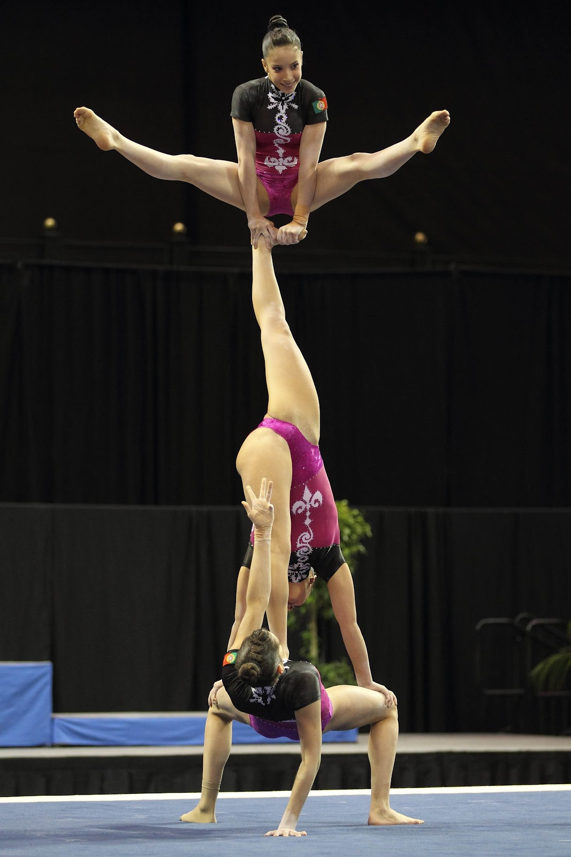
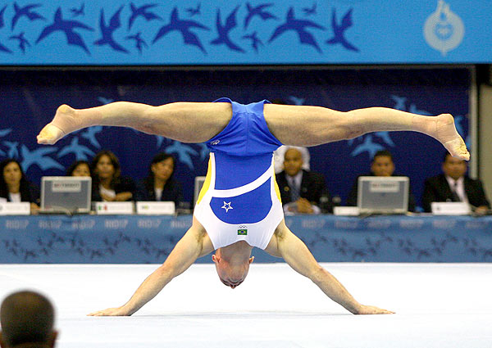
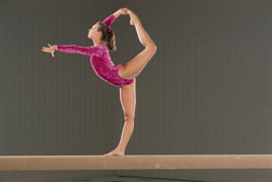
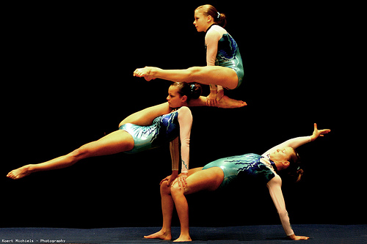
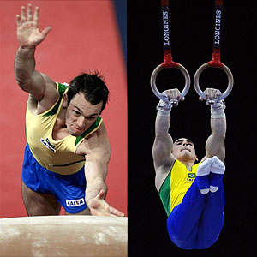
Ginástica Artística
Solo

Slide 2
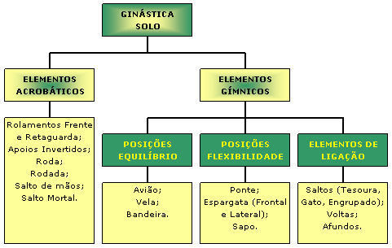

Slide 3
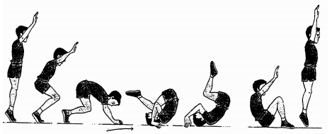
Rolamento à Frente Engrupado
Componentes Críticas:
Erros Mais Comuns:
Flexão dos M.I.
Colocação das mãos à largura dos ombros com os dedos afastados e orientados para a frente
M.S. em extensão e queixo junto ao peito
Elevação da bacia acima dos ombros com colocação da nuca no solo
Forte impulsão dos M.I. e manutenção do corpo bem fechado sobre si próprio
Projeção dos M.S. para a frente
Não apoiar as mãos voltadas para a frente
Apoiar a testa
Não juntar o queixo ao peito
Pouca impulsão com os M.I
Abrir o ângulo tronco/M.I. demasiado cedo
Apoiar as mãos no solo para se levantar do rolamento.

Slide 4
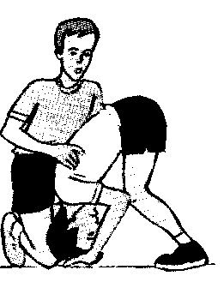
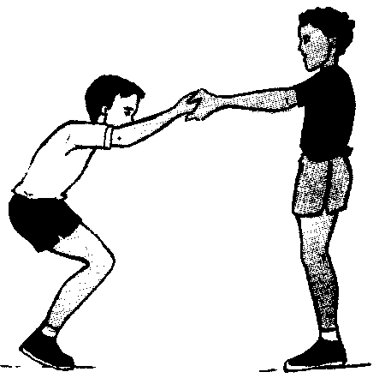
Ajudas no Rolamento à Frente Engrupado
Colocação de uma mão na coxa e outra nas costas ou na nuca.
Segurar as mãos na fase da elevação

Slide 5
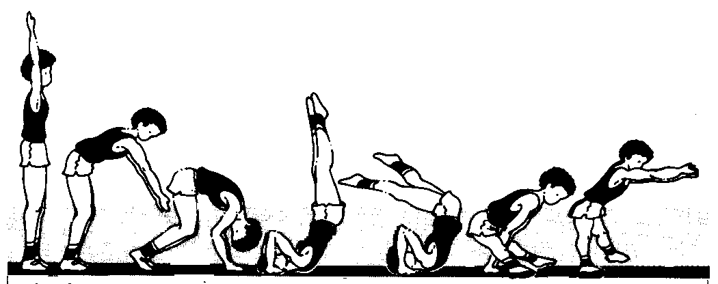
Rolamento à Frente Encarpado com os M.I. Afastados
Componentes Críticas:
Erros Mais Comuns:
Mãos no solo à largura dos ombros e voltadas para a frente
Colocação da nuca no solo e forte impulsão dos M.I.
Afastamento e extensão dos M.I. após a bacia passar a vertical dos ombros
Apoiar as mãos longe do apoio dos pés e boa flexão do tronco à frente
Terminar com os M.I. afastados em extensão
Má colocação das mãos no solo
Fraca impulsão dos M.I
Não juntar o queixo ao peito
Afastamento tardio dos M.I
Flexão dos M.I. na parte final

Slide 6
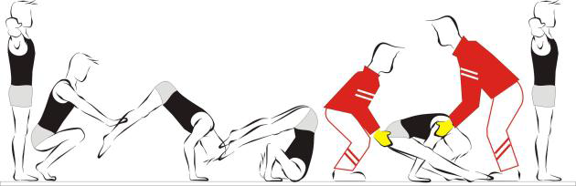
Ajudas no Rolamento à Frente Encarpado com os M.I. Afastados
Ajuda por trás, na zona lombar ou nadegueiros (numa fase inicial)
Ajuda pela frente, puxado pelos M.S. junto aos ombros.

Slide 7
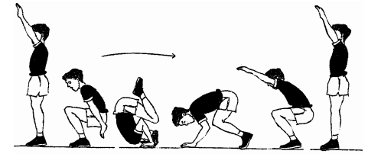
Rolamento à Retaguarda Engrupado
Componentes Críticas:
Erros Mais Comuns:
Encostar bem os M.I. fletidos ao tronco (joelhos ao peito)
Desequilibrar o tronco à retaguarda
Queixo junto ao peito e flexão da cabeça
Colocação das palmas das mãos no solo, ao lado da cabeça
Manter a posição engrupada
Empurrar o colchão (repulsão dos M.I.) e apoio simultâneo dos pés no solo com os M.I. fletidos
Terminar em equilíbrio
Extensão da cabeça
Abertura do ângulo tronco/M.I.
Não colocar os M.S. corretamente
Ausência da repulsão dos M.S.
Rodar ou inclinar a cabeça para o lado

Slide 8
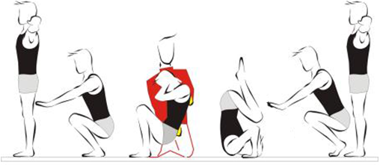
Ajudas no Rolamento à Retaguarda Engrupado
Apoiar as mãos nas costas do aluno para lhe controlar a fase de sentar, depois auxiliar o aluno pela zona da bacia no sentido de facilitar a repulsão dos braços no solo.

Slide 9
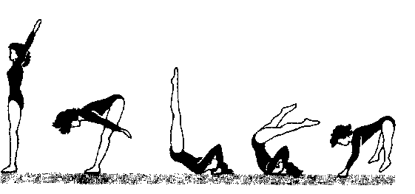
Rolamento à Retaguarda Encarpado com os M.I. Afastados
Componentes Críticas:
Erros Mais Comuns:
Flexão do tronco sobre os M.I.
Queixo junto ao peito
Mãos apoiadas no solo à largura dos ombros
Manter o corpo bem fechado sobre si próprio durante o enrolamento
Repulsão dos M.S. no colchão
Apoio simultâneo dos pés no solo com os M.I. afastados e em extensão
Extensão da cabeça
Abertura do ângulo tronco/M.I.
Não colocar os M.S. corretamente
Ausência da repulsão dos M.S.
Rodar ou inclinar a cabeça para o lado
Não terminar o movimento com os M.I. afastados e em extensão

Slide 10
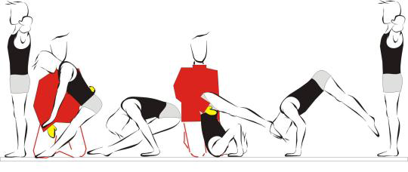
Ajudas no Rolamento à Retaguarda Encarpado com os M.I. Afastados
Apoiar as mãos nas costas do aluno para lhe controlar a fase de sentar, depois auxiliar o aluno pela zona da bacia no sentido de facilitar a repulsão dos braços no solo.

Slide 11
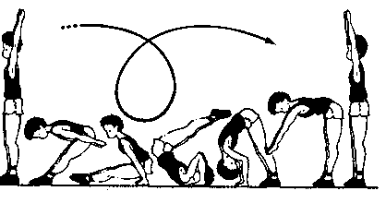
Rolamento à Retaguarda Encarpado com os M.I. Juntos
Componentes Críticas:
Erros Mais Comuns:
Flexão do tronco sobre os M.I.
Desequilíbrio do corpo à retaguarda
Apoio das mãos para amortecer o impacto
Queixo junto ao peito
Colocação das mãos ao lado da cabeça
Manter o corpo bem fechado durante o rolamento
Repulsão dos M.S sobre o colchão mantendo sempre os M.I em extensão.
Extensão da cabeça
Abertura do ângulo tronco/M.I.
Não colocar os M.S. corretamente
Ausência da repulsão dos M.S.
Rodar ou inclinar a cabeça para o lado
Fletir os M.I. na fase final do movimento

Slide 12
Ajudas no Rolamento à Retaguarda Encarpado com os M.I. Juntos
Apoiar as mãos nas costas do aluno para lhe controlar a fase de sentar, depois auxiliar o aluno pela zona da bacia no sentido de facilitar a repulsão dos braços no solo.

Slide 13
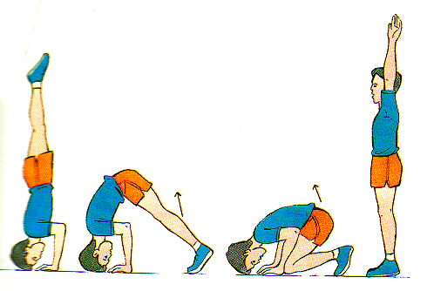
Pino a Três Apoios (Pino de Cabeça)
Componentes Críticas:
Erros Mais Comuns:
Colocar as mão à largura dos ombros com os dedos afastados
Apoiar a cabeça à frente das mãos, formando um triângulo
Elevar a bacia e posteriormente as pernas alinhando na vertical os segmentos corporais
Não colocar corretamente as mãos e a cabeça (sem formar um triângulo)
Subir as pernas antes da elevação da bacia
Não alinhar o corpo na vertical

Slide 14
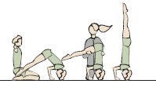
Ajudas no Pino de Cabeça
O ajudante coloca-se lateralmente em relação ao aluno e ajuda ao nível da bacia e das coxas, mantendo o corpo alinhado.

Slide 15
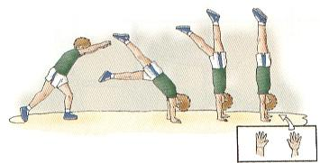
Pino a Dois Apoios (Pino de Braços)
Componentes Críticas:
Erros Mais Comuns:
Colocação das mãos no solo à largura dos ombros com os dedos bem afastados
Balanço do M.I (da retaguarda) e impulsão do M.I. (da frente).
M.S. em extensão
Cabeça entre os M.S. com o olhar dirigido para as mãos
Corpo completamente alinhado e em tonicidade
Má colocação das mãos (demasiado afastadas e sem estarem direcionadas para a frente)
Balanço excessivo da perna livre
Deixar avanças os ombros em relação aos apoios
Não alinhar verticalmente os segmentos corporais e extensão incompleta dos M.S.

Slide 16
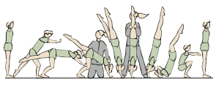
Ajudas no Pino de Braços
Colocação de uma das mãos na coxa e outra no ombro
Posteriormente o ajudante auxilia o aluno pela bacia ou M.I.

Slide 17
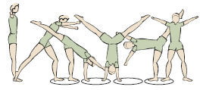
Roda
Componentes Críticas:
Erros Mais Comuns:
Avanço de um dos M.I. e afundo frontal
Lançamento energético da perna livre
Apoio alternado da mãos na linha do movimento
Passagem do corpo e extensão pela vertical dos apoios das mãos
Grande afastamento dos M.I durante a fase de passagem pelo apoio invertido
Apoio dos pés alternado na linha do movimento
Iniciar o movimento com postura errada (braços ao longo do corpo ou em elevação anterior)
Colocação das mãos em simultâneo
Braços e tronco não alinhados na vertical dos apoios
Não colocação dos pés na linha do movimento

Slide 18
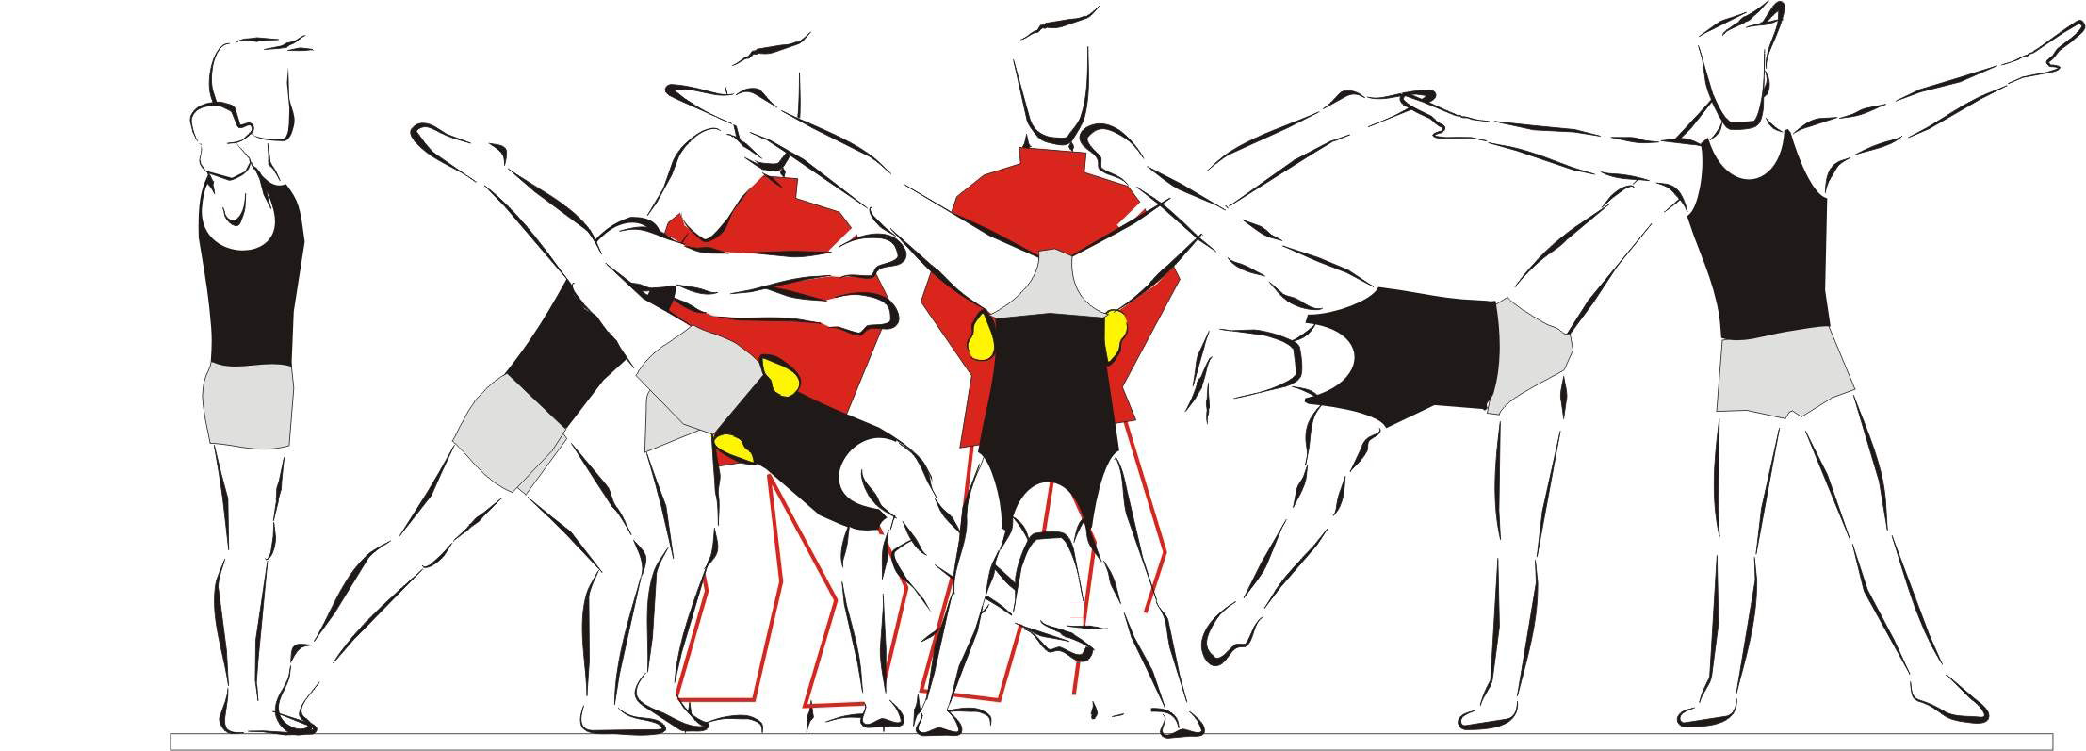
Ajudas na Roda
O ajudante coloca-se lateralmente (do lado da perna de impulsão de forma a ficar nas costas no aluno)
Colocação das mãos na bacia, cruzadas.

Slide 19


